Slide 1


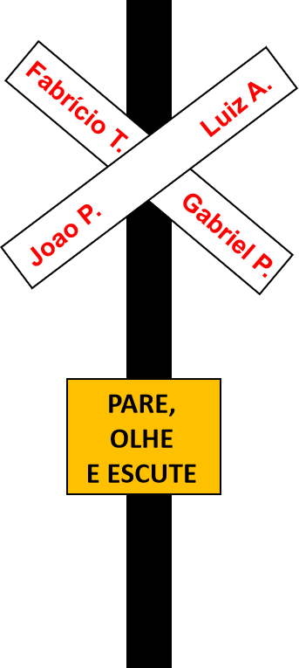
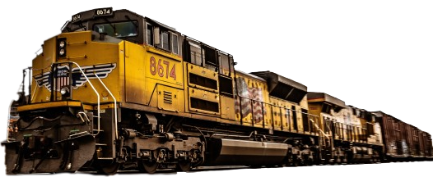

Slide 2


O
B
J
Gerenciamento completo da ferrovia
Alcançar eficiência operacional
Aumentar a Produtividade
E
Redução de custos
Aumentar a segurança
Evitar falhas humanas.
T
I
V
O
S

Slide 3

F
U
Gestão de Carga
Gestão de Manutenção
Gestão de Funcionários
Gestão de Problemas
Controle de Tráfego
Agendamento e Planejamento de Rotas
Gestão de Vagões e Locomotivas
N
Ç
Õ
E
S

Slide 4

L
I
REQUISITOS
MODELO ER
N
DICIONÁRIO DE DADOS
SCRIPTS
K
S

Slide 5
OBRIGADO PELA ATENÇÃO

